Slide 1
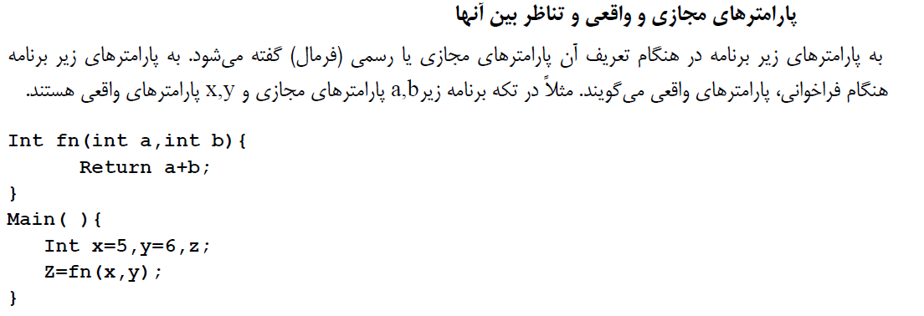
پارامترها وانتقال پارامترها

Slide 2


پارامترها وانتقال پارامترها

Slide 3
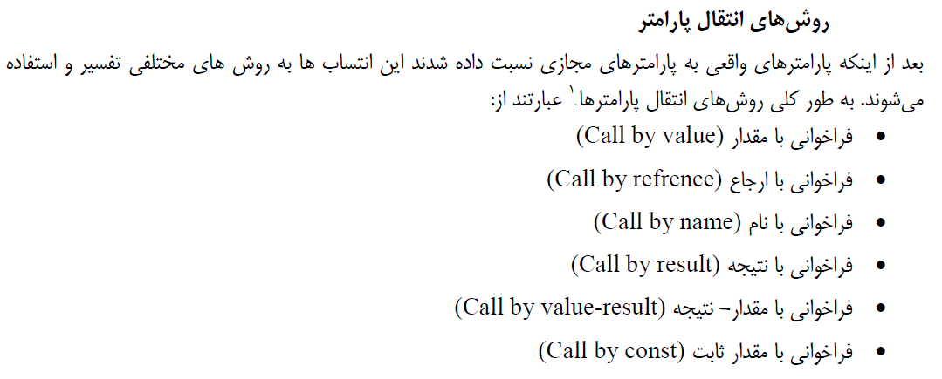
پارامترها وانتقال پارامترها

Slide 4
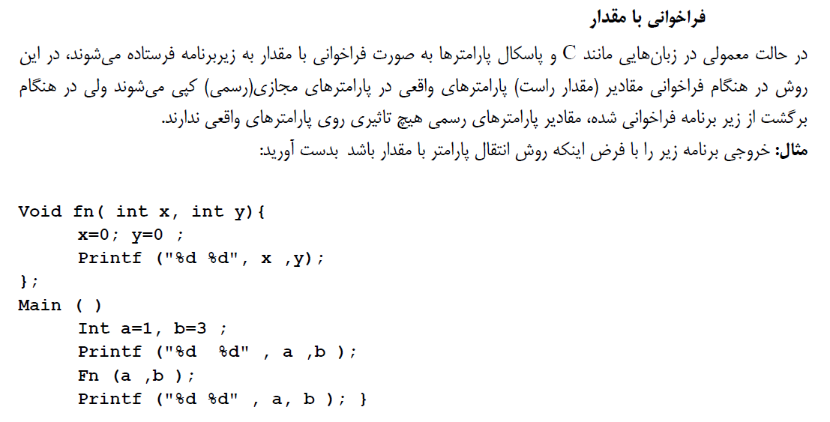

پارامترها وانتقال پارامترها

Slide 5
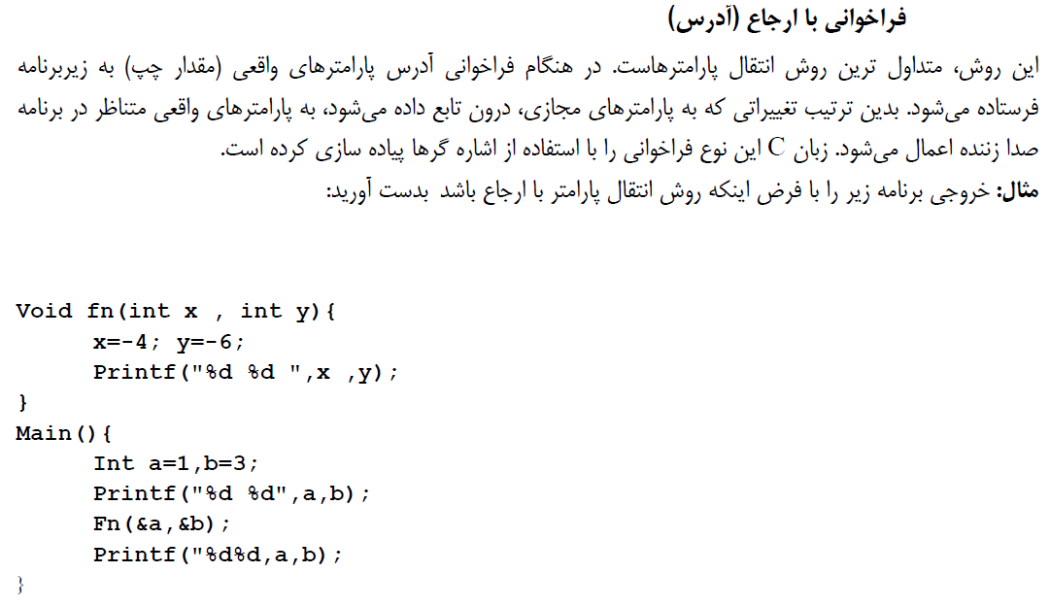

پارامترها وانتقال پارامترها

Slide 6
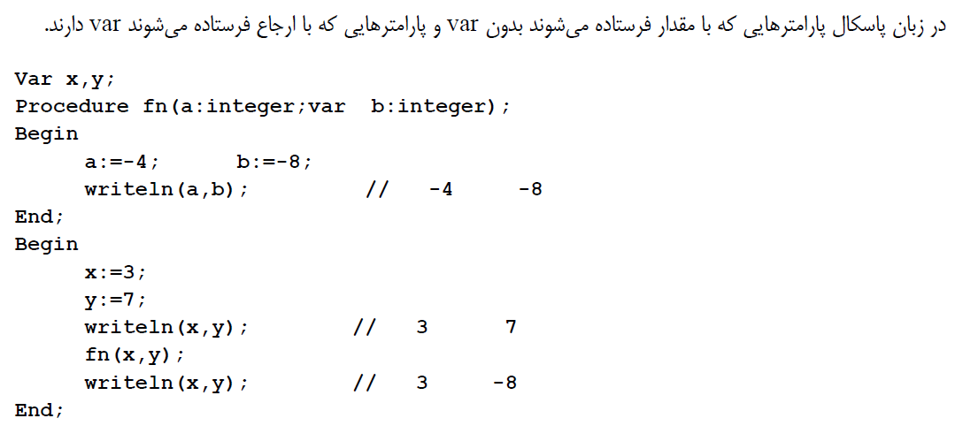
پارامترها وانتقال پارامترها

